Slide 1
Part 1.
HealthGather網域
20240723 By鍾季甫

Slide 2
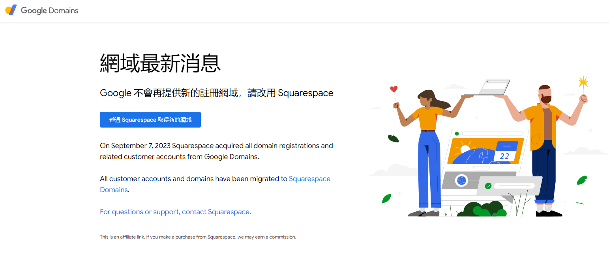
前情提要
Google Domain的業務全數轉移到Squarespace上了
所以要去Squarespace上用

Slide 3
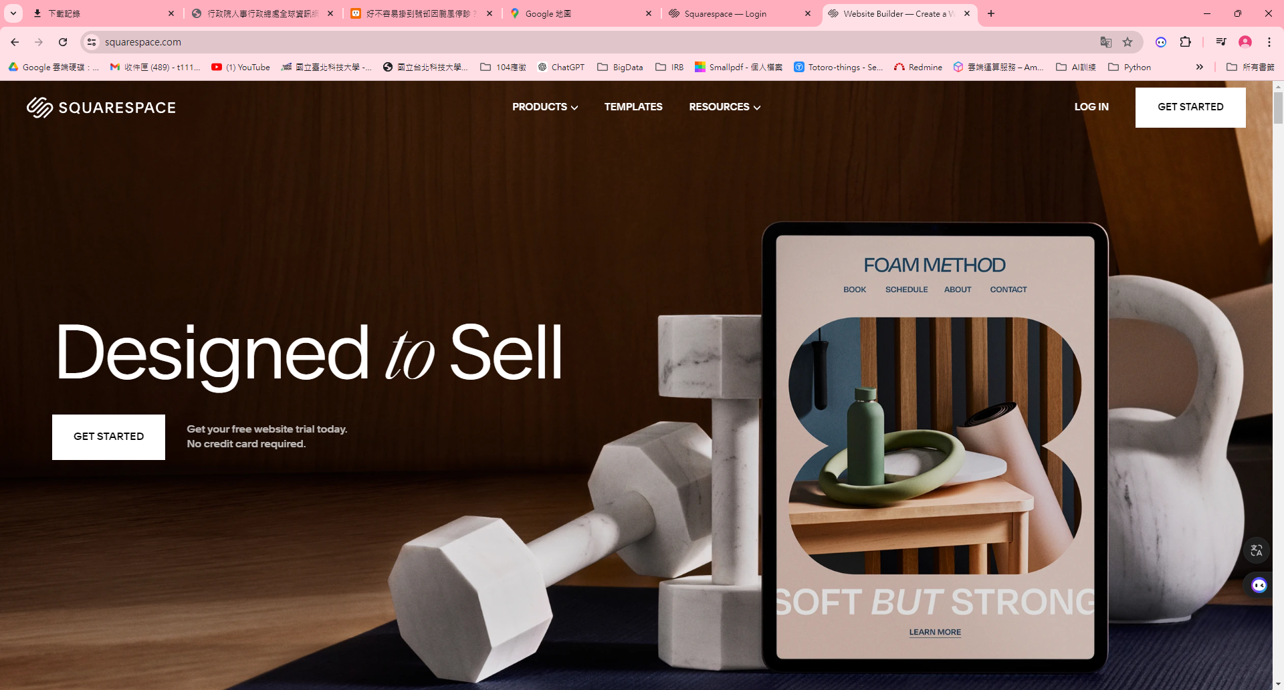
按這裡登入

Slide 4
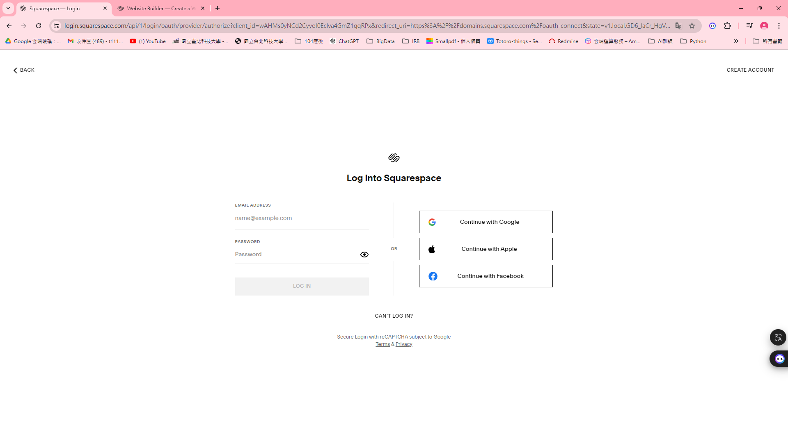
要更改為healthgatherco@gmail.com的設定檔案
用Google登入

Slide 5
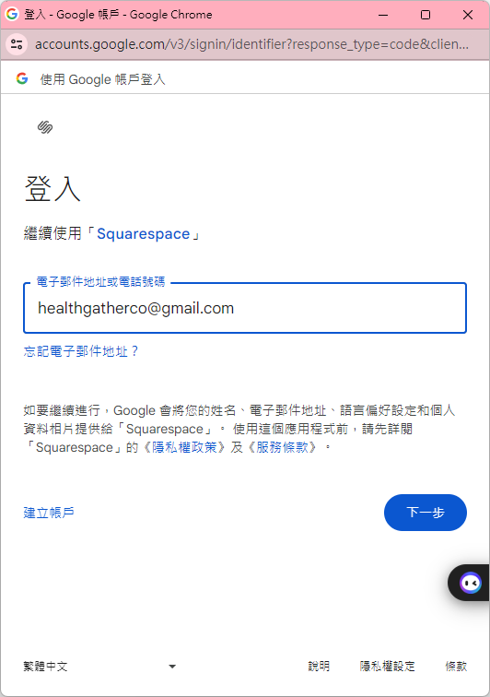
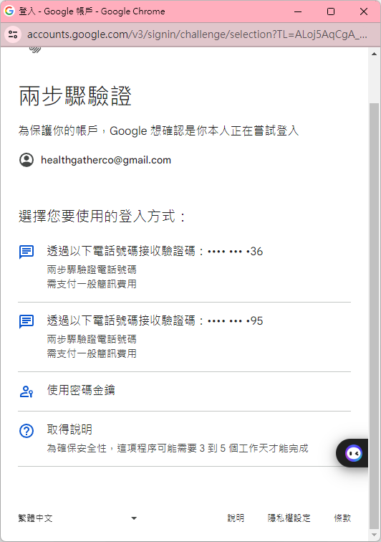
帳號密碼在密碼本上(季甫留給實驗室的隨身碟)
兩步驟驗證是必要的, 要討論換由誰接手

Slide 6
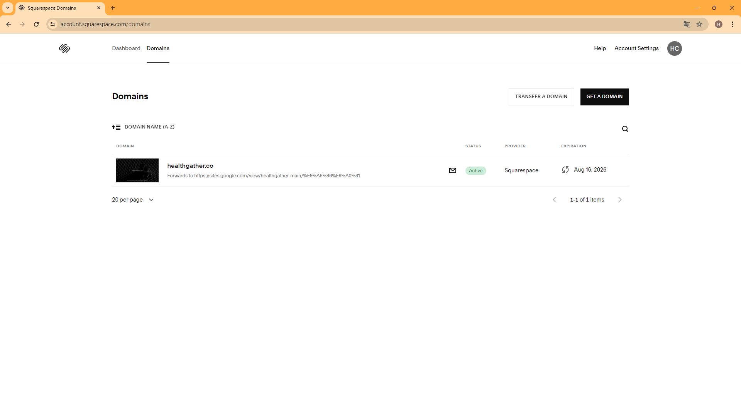
Domain畫面就可以看到之前的網域

Slide 7
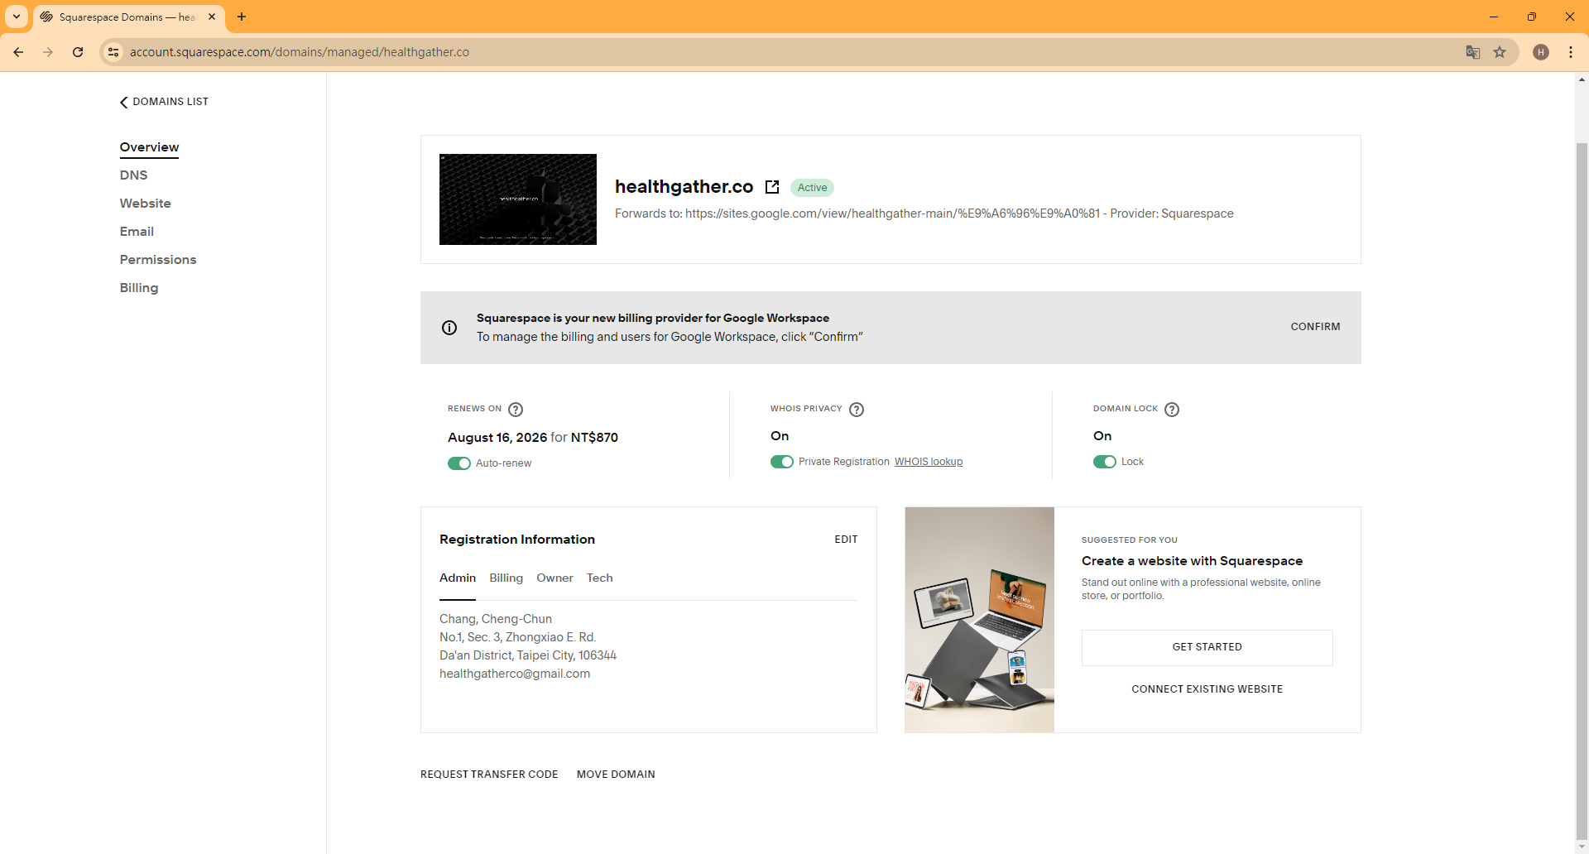
這裡可以到HealthGather的網站進行編輯
網域的相關設定都在這邊

Slide 8
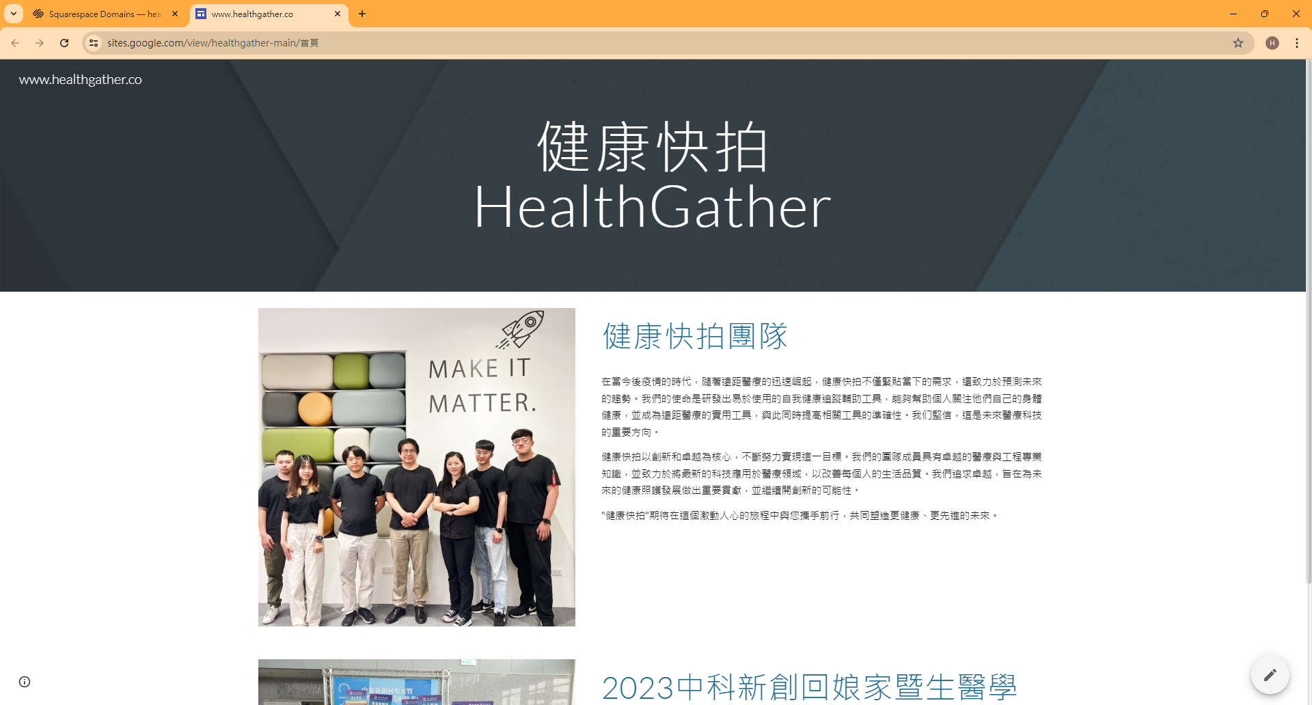
按這裡進行編輯

Slide 9
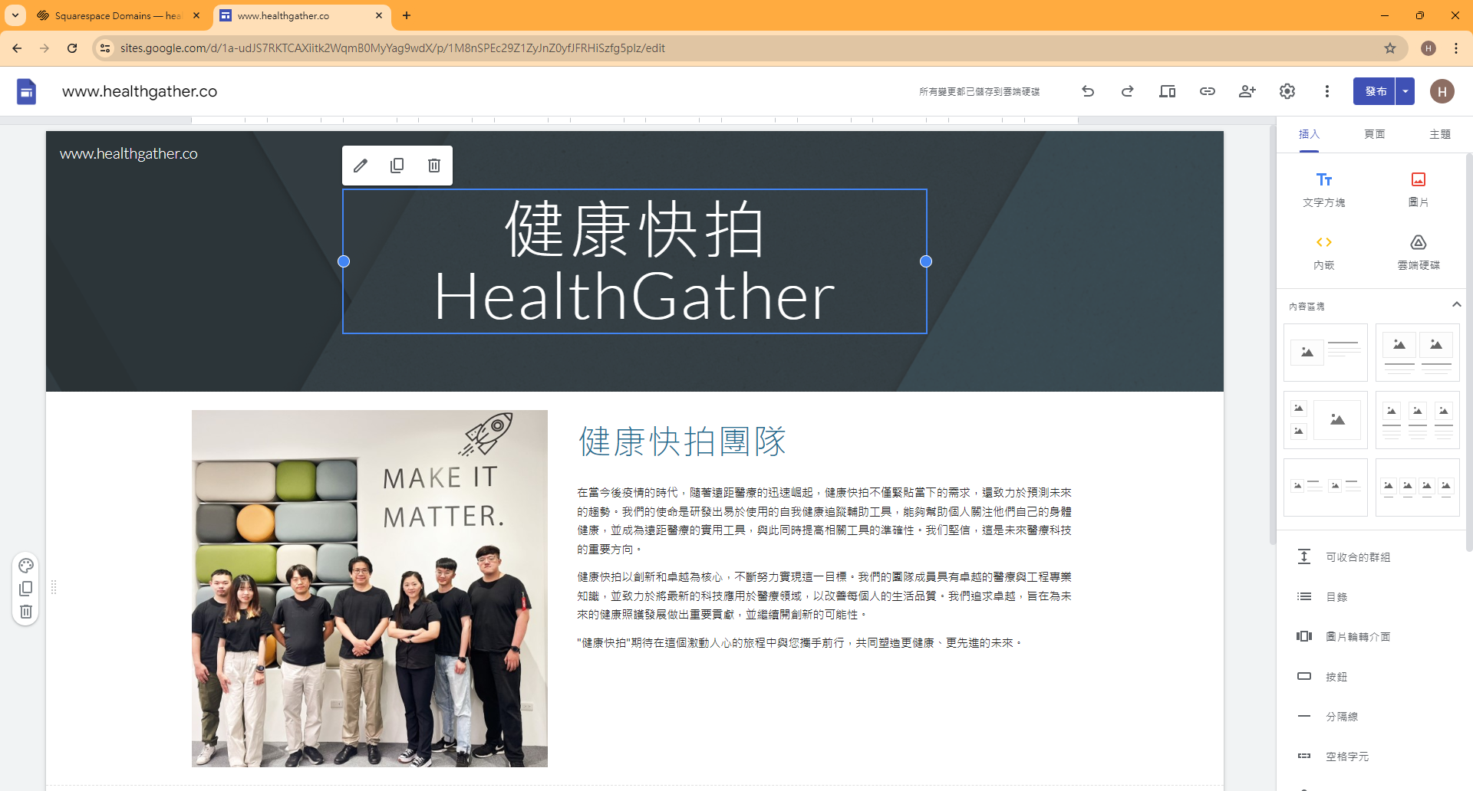
看到這畫面就可以進行編輯調整了!!

Slide 10
Part 1.
AWS教學
20240723 By鍾季甫

Slide 11
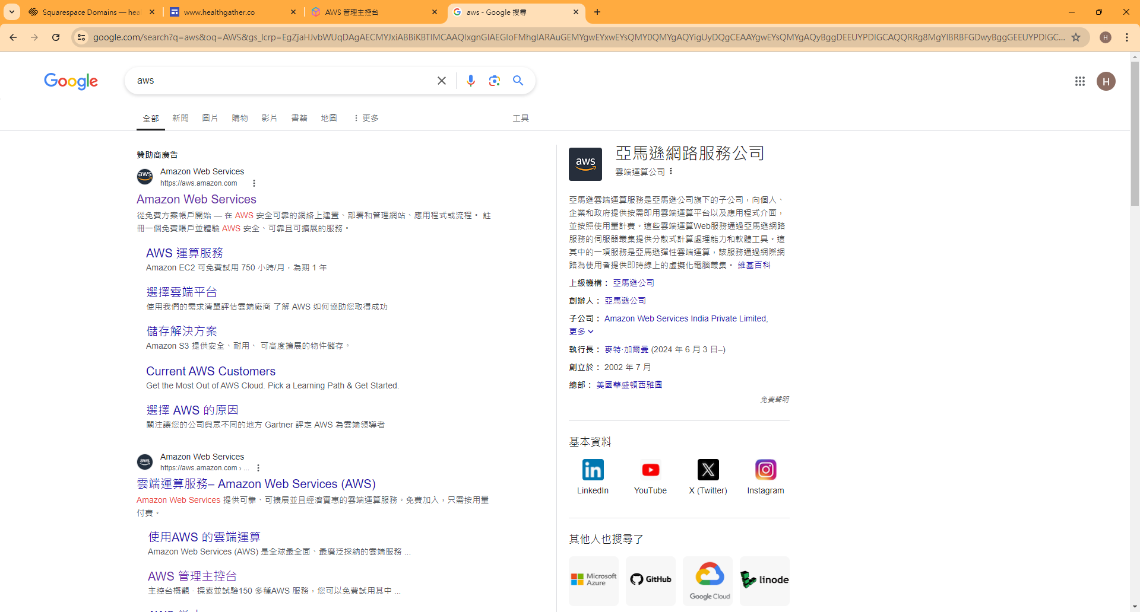
找到AWS

Slide 12
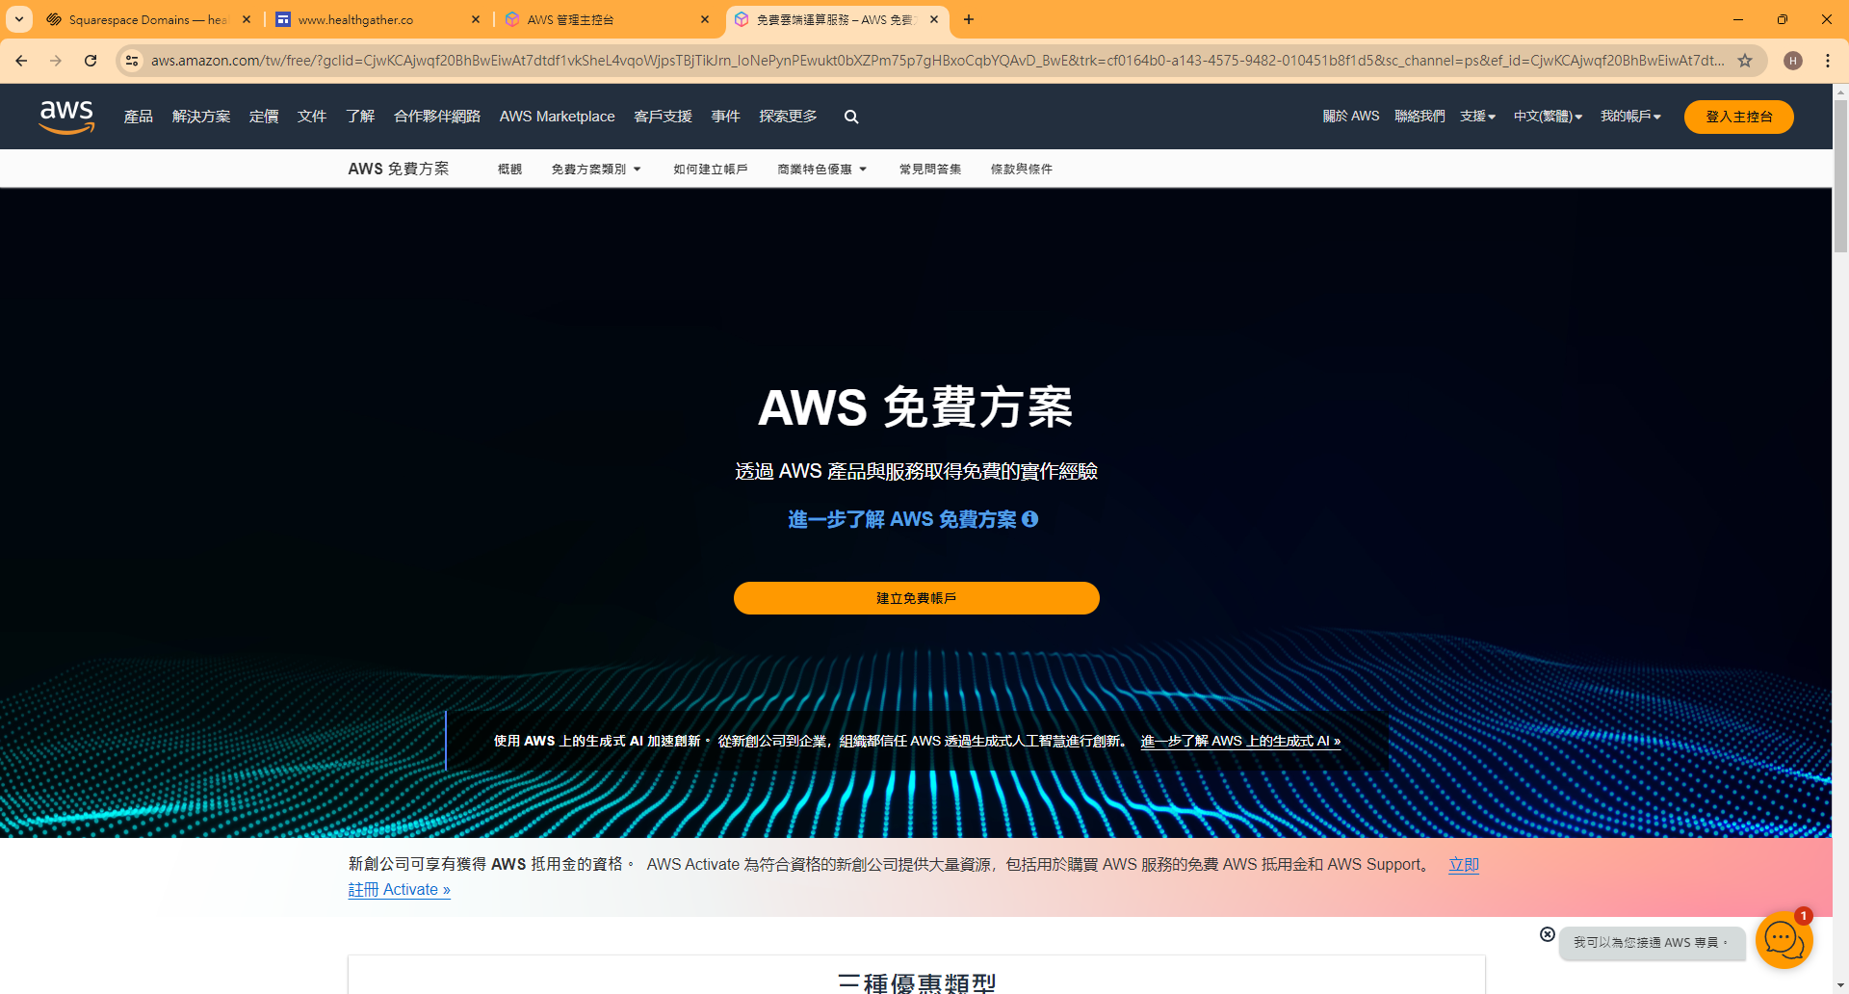
按這裡登入

Slide 13
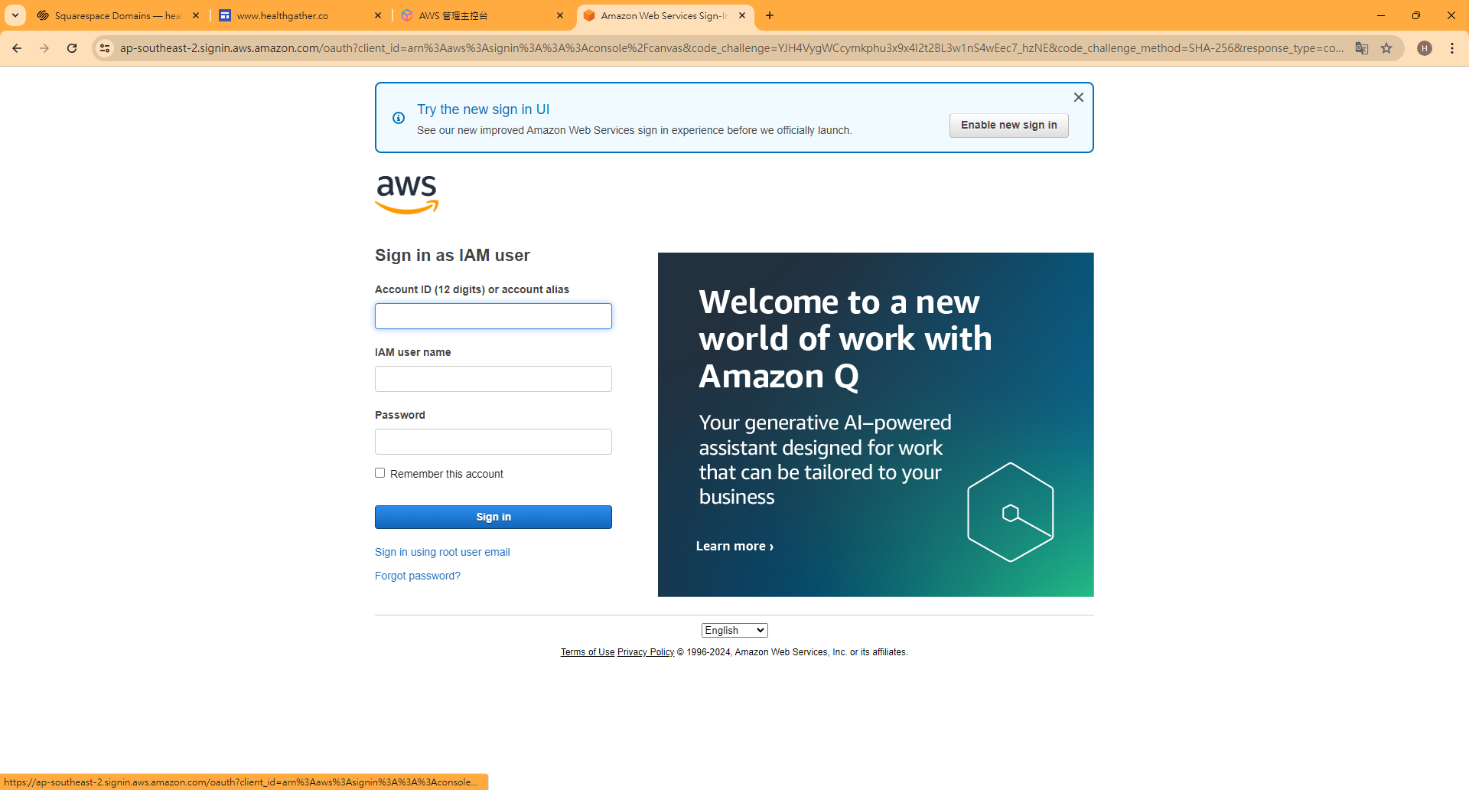
用root user email登入

Slide 14
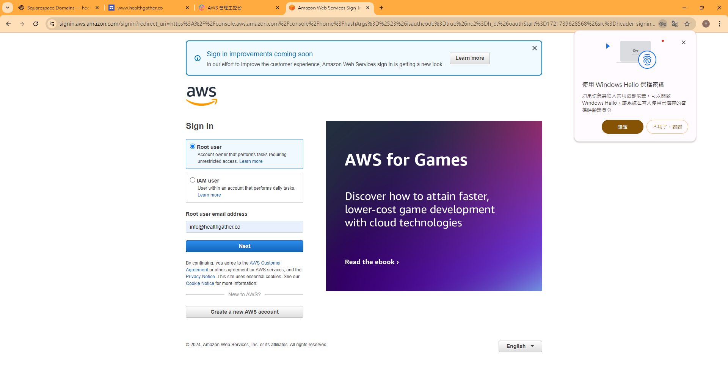

Slide 15
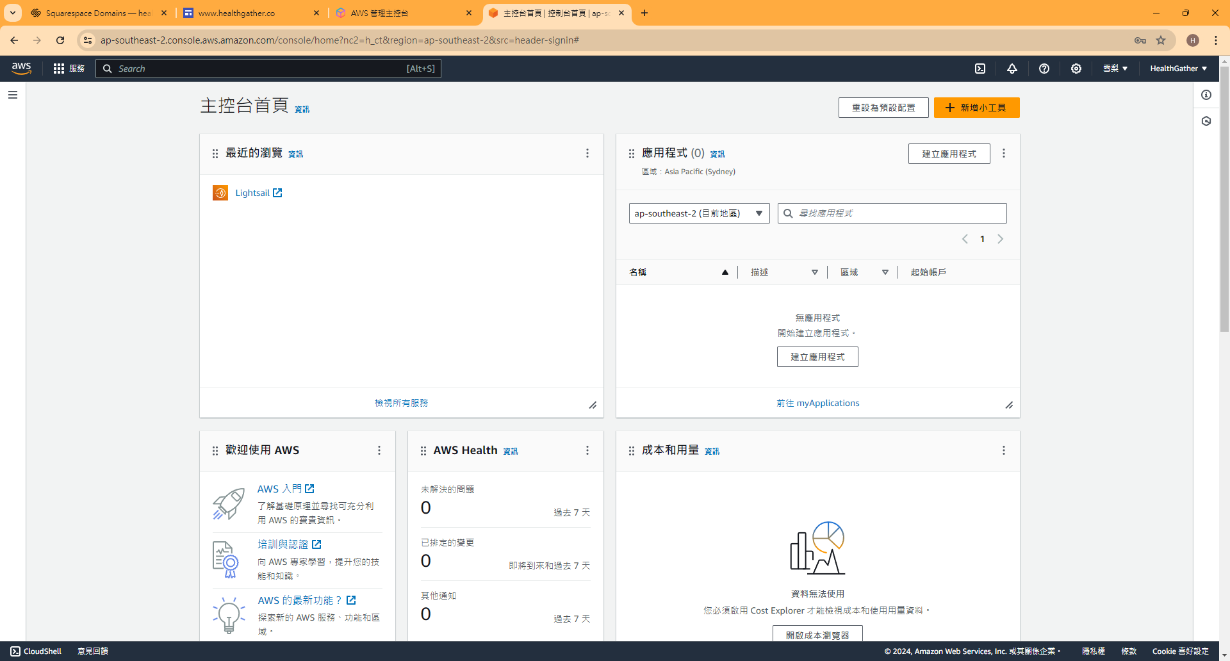
Lightsail用來控制Redmine Server

Slide 16
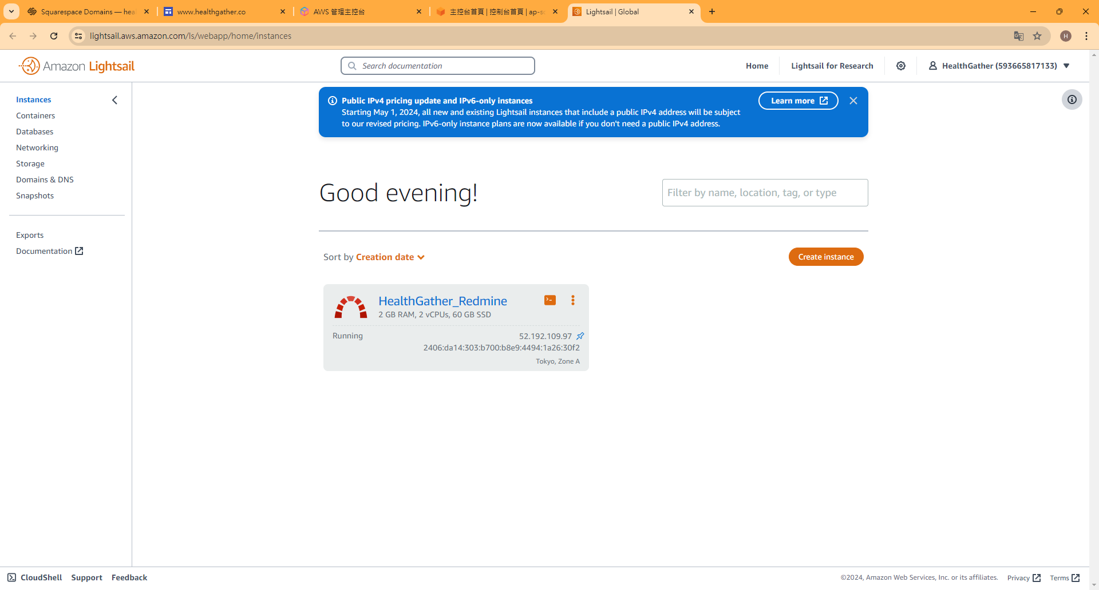
點進Lightsail可以看到Redmine

Slide 17
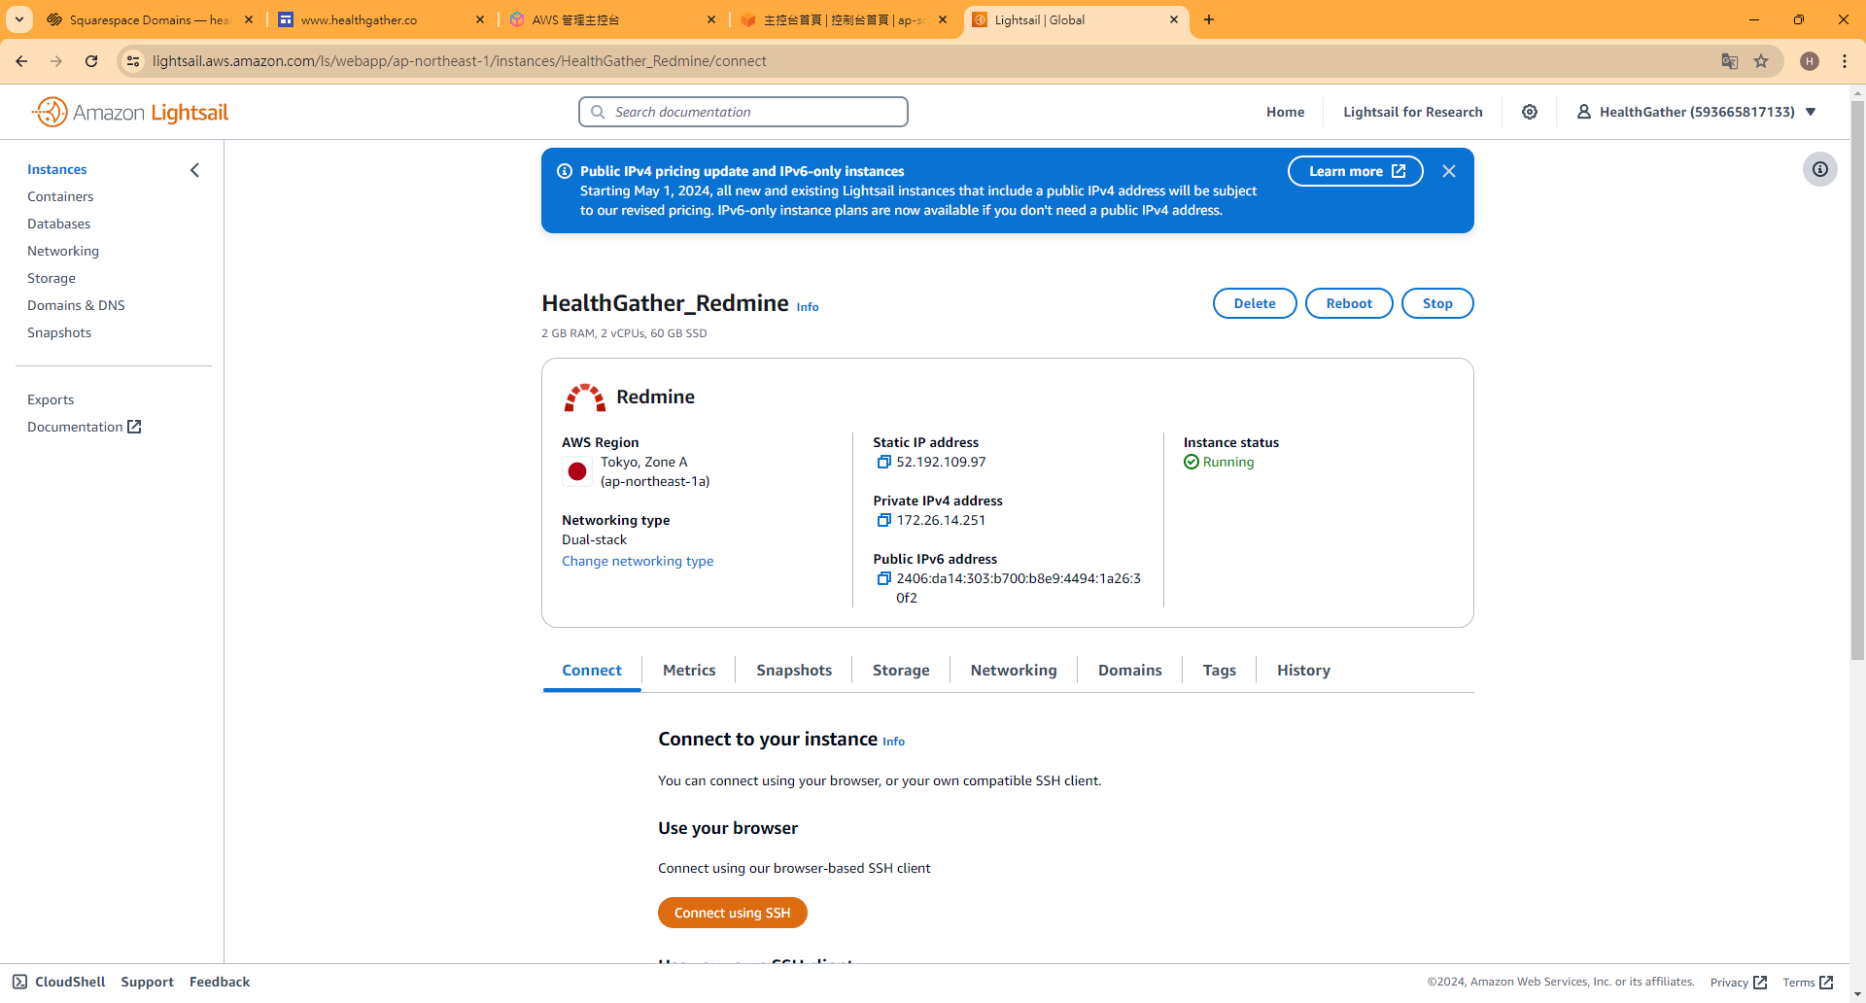
到這畫面就可以看到和控制Redmine Server了!!

